Slide 1








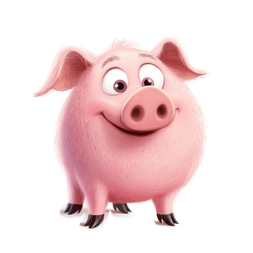




Мама посадила.…
У Саши маленькая .…
Строители строят .…
В лесу бегает .…
С клёна слетел .…
В небе летит .…
На мосту стоит .…
Соня пьет .…
Кот ест из .…

